Slide 1
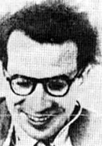
Faculté de médecine B. BENZERDJEB TLEMCEN

Slide 2
Enseignement d’immunologie
Troisième année de médecine

Slide 3
Complexe majeur d’histocompatibilité
2014
CMH

Slide 4
Plan
Définition
Historique
Classification des molécules du CMH
Expression des molécules du CMH
Organisation génétique du CMH
Typage
Lymphocytotoxicité
Réaction lymphocytaire mixte
DNA typing
Nomenclature
Polymorphisme des molécules du CMH
Structure des molécules du CMH
Fonction du CMH
Présentation des peptides antigéniques
Contrôle immunologique de la transplantation d’organes
Maladies
Susceptibilité
Résistance
Association

Slide 5
Historique
1900 : K.LANDSTEINER découvre le premier système de groupe sanguin chez l’homme (le système ABO) rendant possible la transfusion sanguine
29 systèmes de groupes sanguins érythrocytaires sont actuellement répertoriés
1934 : GÖRER découvre le système de groupe tissulaire chez la souris (le système H2) rendant possible la transplantation d’organes
1954 : J.DAUSSET découvre le système HLA (Histocompatibility Leucocyte Antigen) chez l’homme
Trois classes d’antigènes tissulaires sont actuellement répertoriés dans un complexe majeur d’histocompatibilité (CMH)

Slide 6
Définition
Système
Polygénique et
Polyallélique
à expression codominante

Slide 7
Classification
Classe I
HLA classiques A, B et C, impliqués dans la présentation de l’antigène
HLA non classiques E, F et G, impliqués dans la
Présentation de l’antigène
Tolérance immunitaire
Réponse NK
HLA – like : MIC A et B impliqués dans la réponse NK
Classe II
HLA classiques : DP, DQ et DR à chaînes α et β
HLA associés à la classe II : DM et DO
HLA associés à la classe I : TAP, LMP
Classe III
Gènes n’ayant pas de rôle direct dans la RI (hydrolase, hormones stéroïdiennes)
Gènes impliqués dans la réponse immune
Protéines du complément (C4A, C4B)
TNFα, Ltβ 1 à 7 (protéasomes)

Slide 8
Organisation génétique

Slide 9
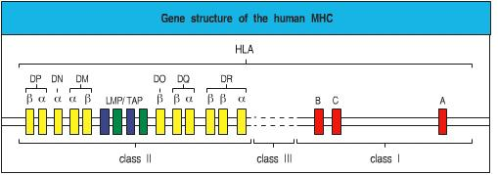
Complexe HLA humain
Bras court du chromosome 6p21.3
3 régions
Région I du coté du centromère
Région II du coté du centromère
Région III du coté du télomère

Slide 10
Classe I
3 groupes de gènes
Classiques : B → C → A
Non classiques : E → H → G → F
Like : MIC B et MIC A
 | Nb
Gènes | Allèles | Protéines
HLA A | 396 | 319
HLA B | 699 | 609
HLA C | 198 | 161

Slide 11
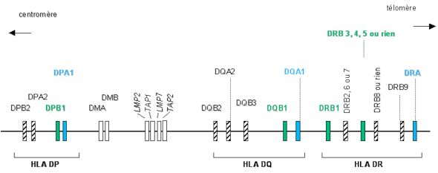
Classe II
3 groupes de gènes
Gènes : DP (DPA1 / DPB1) → DM (DMA / DMB) → DQ (DQA1 / DQB1) → DR (DRA / DRB1 / DRB3, 4, 5 ou rien )
Pseudogènes : DP (DPA2 / DPB2) → DQ (DQa2, B2 et B3) → DR (DRB2, 6 ou 7 / DRB8 ou rien / DRB9)
Gènes non HLA : COLL1A2 (Collagène) / LMP (protéasome) et TAP (transporteurs de peptides)

Slide 12
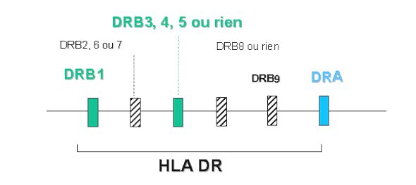
HLA-DR
Un gène DRA code la chaîne α
Plusieurs gènes DRB code la chaîne DRβ
DRB1 est toujours présent et code une 1ere chaîne DRβ
Selon l’haplotype
DRB3, DRB4, DRB5, mutuellement exclusifs, codent une 2eme chaîne β
DRB2, DRB6, DRB7, DRB8, DRB9 sont des pseudo gènes

Slide 13
HLA-DQ et HLA-P
HLA-DP
DPA1 et DPB1 codent pour les chaînes chaîne DPα et DPβ
DPA2 et DPB2 sont des pseudogènes
HLA-DQ :
DQA1 et DQB1 codent pour les chaînes chaîne DQα et DQβ
DQA2 et DQB2/B3 sont des pseudogènes

Slide 14
Typage
Lymphocytotoxicité
Culture lymphocytaire mixte
DNA typing

Slide 15
Lymphocytotoxicité
Technique sérologique
Anticorps anti-HLA issus de femmes multipares
Anticorps dirigés contre les antigènes HLA paternels
Détermination
Antigènes HLA de classe I
HLA – A
HLA – B (HLA – C de moindre importance)
Antigènes HLA de classe II : HLA – DR
3 loci donc : 6 allèles et 0 à 6 « mismatches » possibles entre donneur et receveur
Discrimination (limitée) :+ molécules HLA-DR = reconnues par le même anticorps anti-HLA-DR4

Slide 16
Recherche des anti-HLA
Technique de référence : lymphocytotoxicité avec complément de lapin CROSSMATCH
Sérum du receveur
Lyse des LT et des LB : anti-HLA-I
Absence de lyse des LT et lyse des LB : anti-HLA-II
Aucune lyse : pas d’anti-HLA
Autres techniques
Très sensibles
Moins spécifiques
ELISA
Cytométrie en flux

Slide 17
Valeur des anti HLA
Les anti HLA sont de valeur inégale
Plus dangereux
Anti-HLA-A ou
Anti-HLAB ou
Anti-HLAC
Moins dangereux : anti-HLA-DR
Plus de signification clinique : IgG
Moins de signification clinique : IgM
Plus pathogènes : Ac fixant le complément

Slide 18
Culture mixte lymphocytaire
Technique cellulaire
Mise en présence de 2 populations de lymphocytes
Lymphocyte T cible, inactivé (inactivation du noyau) du receveur
Lymphocyte T immunocompétent du donneur
Détermination des antigènes de classe II
HLA DP
HLA DQ
Discrimination (fine)
Rejet = lié aux lymphocytes T
Utilisation de lymphocytes T de référence dirigés contre une seule spécificité HLA

Slide 19
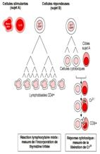
Culture mixte lymphocytaire
Réponse (blastogenèse) en 5-7 jours = positive
Réponse positive reste prédictive du rejet
Adaptation des schémas immunosuppresseurs
Prend du temps
Difficile à réaliser avec des organes de cadavre

Slide 20
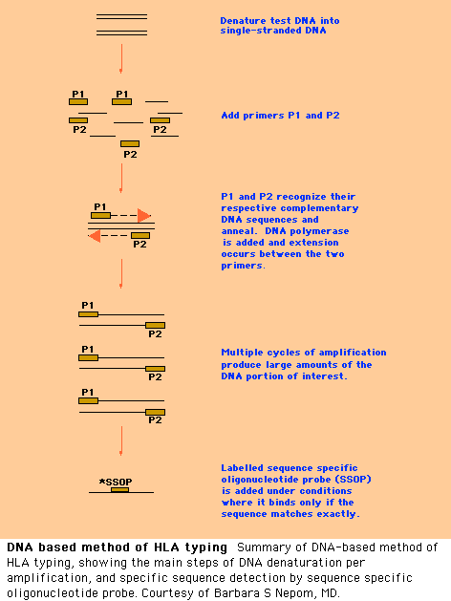
DNA Typing
DNA typing détermine in fine le numéro de série allélique

Slide 21
Expression
Classes | Antigènes | Privilège immunitaire | Distribution
Classe I classique | HLA – A HLA – B HLA – C | Cerveau Testicule Limite fœto-maternelle | Cellules nucléées
Classe I non classique | HLA – E HLA – F HLA – G |  | Limite fœto-maternelle Certaines cellules immunitaires
Classe II | HLA – D | Granulocytes neutrophiles Hépatocytes Rein SNC Erythrocytes | CPA | L B Monocytes Macrophage Cellules dendritiques
 | HLA DR
Classe III | C2 C4 Bf | Purification des Protéines | Sérum

Slide 22
polymorphisme
Molécules HLA de classe I
Molécules HLA de classe II

Slide 23
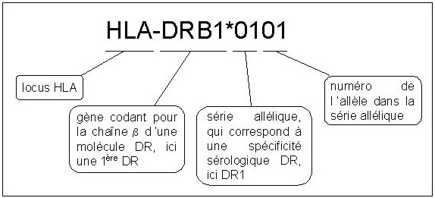
Nomenclature

Slide 24
Molécules HLA de classe I
HLA - A
Antigène | Groupe | Nombre | Série allélique
A1 |  | 9 | A*0101
A2 |  | 58 | A*0201 / A*0202
A3 |  | 9 | A*0301
A11 |  | 13 | A*1101
A23 | A9 | 9 | A*2301
A24 |  | 36 | A*2401
A25 | A10 | 4 | A*2502
A26 |  | 18 | A*2601
A29 | A19 | 6 | A*2901 : A*2902
A30 |  | 12 | A*3001
A31 |  | 8 | A*3101
A32 |  | 7 | A*3201
A33 |  | 6 | A*3301
A34 | A10 | 4 | Na
A36 |  | 3
A43 |  | 1 | A*4301
A66 | A10 | 4 | Na
A68 | A28 | 22 | A*6801
A69
 |  | 1 | A*6901
A74 | A19 | 8 | Na
A80 |  | 1 | A*8001

Slide 25
Molécules HLA de classe I
HLA - B
Antigène | Groupe | Nombre | Série allélique
B7 |  | 30 | B*0702
B8 |  | 16 | B*0801
B13 |  | 10 | B*1301
B14 |  | 6 | B *1401(64), B*1402(65)
B15 |  | 73 | B*1501
B18 |  | 18 | B*1801, B*1802
B27 |  | 25 | B*2701, B*2702
B35 |  | 44 | B*3501, B*3502
B37 |  | 5 | B*3701
B38 | B16 | 8 | B*3801
B39 |  | 26 | B*3901
B40 |  | 44 | B*4001
B41 |  | 6 | na
B42 |  | 4 | na
B44 | B12 | 31 | B*4402
B45 |  | 6 | B*4501
B46 |  | 2 | na
B47 |  | 4 | B*4701
B48 |  | 7
B49 | B21 | 3 | B*4901
B50
 |  | 4 | B*5001
B51 | B5 | 29 | B*5101
B52
 |  | 4 | B*5201
B53
 |  | 9 | B*5301
B54 | B22 | 2 | na
B55 |  | 12 | B*5501, B*5502
B56
 |  | 8 | B*5601
B57 | B17 | 9 | B*5701
B58 |  | 6 | B*5801
B59 |  | 1
B60 | B40 | 6 | B*4001

Slide 26
Molécules HLA de classe I
HLA-C
Antigène | Groupe | Nombre | Série allélique
Cw1 |  | 7 | Cw*0101
Cw2 |  | 5 | Cw*0202
Cw3 |  | 15 | Cw*0303
Cw9 | Cw3 | 4 | Cw*0303
Cw10 | Cw3 | 5 | Cw*0304
Cw4 |  | 10 | Cw*0401
Cw5 |  | 5 | Cw*0501
Cw6 |  | 7 | Cw*0602
Cw7 |  | 16 | Cw*0701, Cw*0702
Cw8 |  | 9 | Cw*0802
Cw12 |  | 8 | Cw*1203
Cw14 |  | 5 | na
Cw15 |  | 11 | Cw*1502
Cw16 |  | 3 | Cw*1601

Slide 27
Molécules HLA de classe II
HLA-DR
Antigène | Groupe | Nombre | Série allélique
- | DR1 | 7 | DRB1*01
DR15 DR16 | DR2 | 11 9 | DRB1*15 DRB1*16
DR17 DR18 | DR3 | 17 | DRB1*03 B1*0301=DR17 B1*0303=DR18
- | DR4 | 36 | DRB*04
DR11 DR12 | DR5 | 39 7 | DRB*11 DRB1*12
DR13 DR14 | DR6 | 37 33 | DRB1*13 DRB1*14
- | DR7 | 3 | DRB1*07
- | DR8 | 24 | DRB1*08
- | DR9 | 1 | DRB1*09
- | DR10 | 1 | DRB1*10
DR52a DR52b DR53c | DR52 | 19 | DRB3*01 DRB3*02 DRB3*03
- | DR51 | 13 | DRB5*01 et 02
- | DR53 | 7 | DRB4*01 et 02

Slide 28
Structure
Protéine HLA de classe I
Protéine HLA de classe II

Slide 29
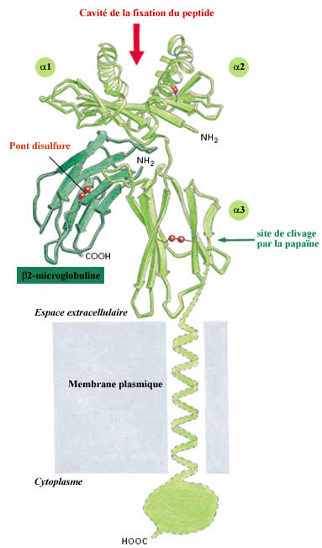
Protéine HLA de classe I
Structure
Une chaîne lourde glycosylée a :
PM = 44 kDa
3 domaines extracellulaires α1, α2, α3
1 domaine transmembranaire
1 domaine cytoplasmique
Les domaines α1 et α2 forment le site de liaison du peptide antigénique
La chaîne lourde interagit avec la β2-microglobuline par son domaine α3
Une chaîne légère β2 microglobuline de PM = 11,5 kDa

Slide 30
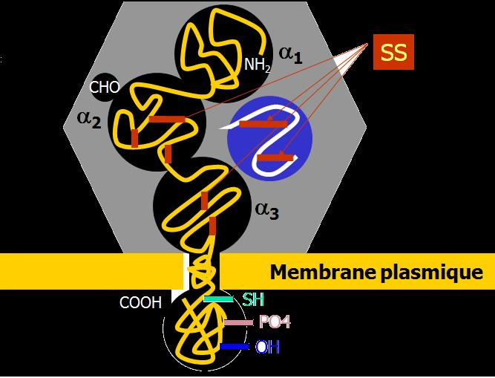
Protéine HLA de classe I
Polymorphisme
Les protéines HLA – I classiques sont très polymorphiques
Leur polymorphisme n’est pas également réparti sur la protéine
Le polymorphisme est surtout présent sur les domaines α1 et β1 des molécules, au site de liaison du peptide
Les protéines HLA – I non-classiques sont faiblement polymorphiques
Domaines | α1 |  | α2 |  | α2 | β2-m
 | Feuillet β | Hélice α | Feuillet β | Hélice α | Feuillet β | feuillet β
% de résidus variables | 39 | 54 | 30 | 49 | 17 | 0
Résidus de variabilité | 3 | 11 | 4 | 2 | 0 | 0

Slide 31
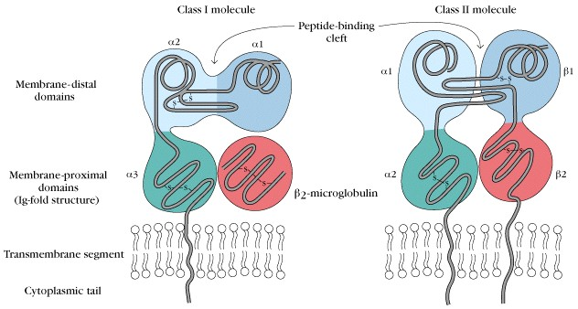
Protéine HLA de classe II
Structure
2 chaines lourdes
Chaîne lourde glycosylée α de PM = 31-34 kDa
Chaîne légère β de PM = 26-29 kDa
Chaque chaine comprend
2 domaines extracellulaires
α1 et α2 ou
β1 et β2
1 domaine transmembranaire
1 domaine cytoplasmique
α1 et β1 forment le site de liaison de l’antigène

Slide 32
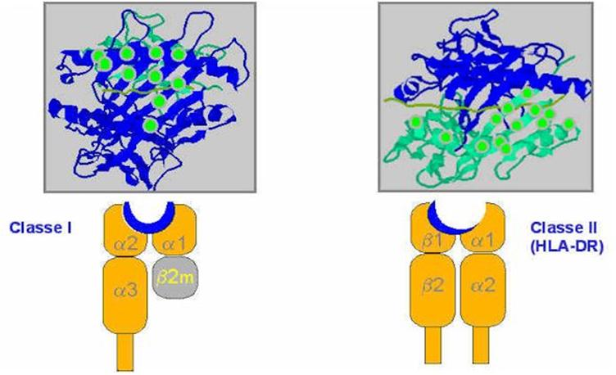
Polymorphisme
Le polymorphisme des molécules HLA-I et II est principalement localisé au niveau du site de liaison de l’antigène

Slide 33
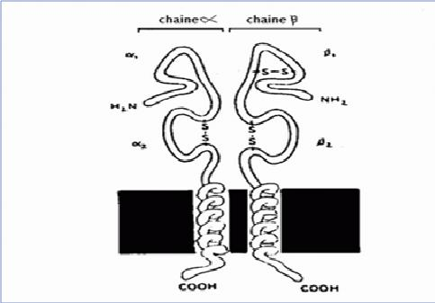
Protéine HLA de classe II
Polymorphisme
Les protéines HLA – II classiques sont très polymorphiques
Le polymorphisme est surtout présent sur la chaine b de la molécule
La chaîne a n’est pas polymorphique
Spécificité | Alleles | Position des AA (chaîne DR β) 67 70 71 72 73 74 86
DR1 | DRB1*0101 | L Q R R A A G
DR4 | DRB1*0401 | L Q K R A A G
DR4 | DRB1*0404 | L Q R R A A V
DR4 | DRB1*0408 | L Q R R R A G
DR4 | DRB1*0405 | L Q R R R A G
DR6 | DRB1*1402 | L Q R R R A G
DR10 | DRB1*1001 | L R R R R A G

Slide 34
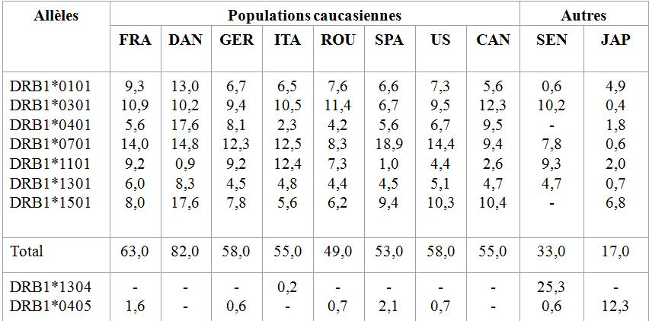
HLA chez les caucasiens

Slide 35
fonction
Molécule de classe I
Présentation des peptides antigéniques endogènes intracellulaires
Molécule de classe II
Présentation des peptides antigéniques exogènes extracellulaires
Rôle dans le rejet de greffe

Slide 36
Récepteurs à peptides
Molécule de classe I
Molécule de classe II
Fixation de peptides du soi et de peptides du non soi
Niche : α1-α2
Peptides endogènes
8-10 aa
Niche : α1-β1
Peptides exogènes
15-25 aa
Reconnaissance des complexes CMH-peptide
CMH I-peptide
Lymphocyte T CD8+
à fonction cytolytique
CMH II-peptide
Lymphocyte T CD4+
à fonction auxiliaire

Slide 37
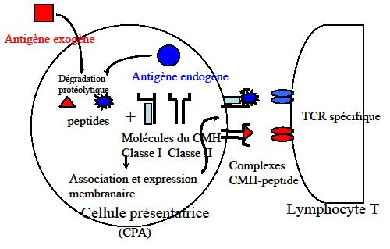
Apprêtement et présentation antigénique

Slide 38
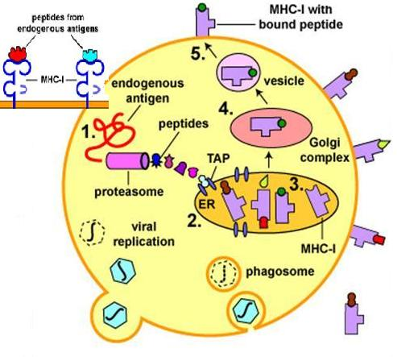
Cross priming

Slide 39
Rôle des molécules CMH-I classiques
Réponse immunitaire contre des peptides endogènes
Immunité anti-tumorale (soi modifié)
Immunité antivirale (non soi intracellulaire)
Apanage des LT CD8
Liaison : molécule CD8 - domaine α3 de HLA-I
Reconnaissance par le domaine variable du TCR, du complexe poche antigénique / antigène
Réponse cytotoxique (activation des T CD8) aidée par les TCD4 Th1 activés par les molécules HLA-II

Slide 40
Rôle des molécules CMH-I solubles
Localisation : sérum, lait, larmes, sueur, urine, bile et liquide amniotique
Production : épissage –suppression (métallo protéinases) des domaines intracellulaires et transmembranaires
Rôle :
Inhibition de l’activité cytolytique des LTC (NK, CD8)
Apoptose des LT CD8
Inhibition des T CD₈ de façon antigène spécifique ?
Dans certaines tumeurs on observe une augmentation de la concentration en HLA-I solubles

Slide 41
Rôle des molécules CMH-I non-classiques
HLA-G
Localisation
Limite fœto-maternelle (cytotrophoblaste extravilleux)
Absence des molécules HLA-I classiques
Rôle
Inhibition de la lyse NK
Présentation restreinte de peptides viraux ?
Forme soluble
Production par épissage alternatif
Même rôle que les HLA-I classiques ?

Slide 42
Rôle des molécules CMH-I like (CD1)
Présentation des antigènes lipidiques
Deux familles :
Groupe 1 : CD1a, b, c = présentation de lipides du soi et du non soi aux lymphocytes T conventionnels
Groupe 2 : CD1d = présentation de lipides du soi aux cellules NK (cellules T avec un TCR constant)
Rôle dans la régulation de la réponse immune
Rôle dans la réponse anti-tumorale
Structure proche de celle des HLA-I : Dimère d’une chaîne lourde glycosylée α avec la β2 microglobuline
Antigènes présentés
Phospholipides : Glycerolipides et Dolichol lipides
Glycosphingolipides

Slide 43
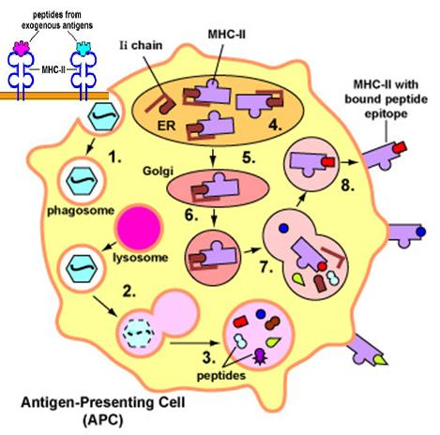
Cross priming

Slide 44
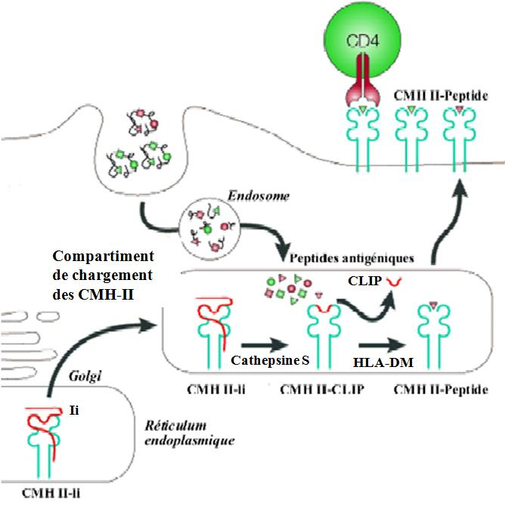
Cross priming

Slide 45
Echappement viral
Phénomène acquis par les virus au cours de l’évolution
VIH (Nef) :
Endocytose accélérée des molécules HLA-I membranaires
Rétention des molécules HLA-I dans les endosomes
Dégradation des molécules HLA-I par les lysosomes
Perturbation du trafic intracellulaire des molécules HLA-II
HSV-1 et –2 :
Liaison : ICP47 à la partie cytosolique de TAP et
Inhibition de la translocation via TAP, des peptides antigéniques dans le RE
EBV : blocage de la dégradation de l’EBNA-1 par le protéasome (car contient un domaine répété Glycine-Alanine)
Adénovirus E3 - 19 k-Da Protein (E19)
Lie les HLA-I et prévient leur expression
Contient un motif di-lysine de rétention dans le RE
Se lie à TAP indépendamment de sa liaison aux HLA-I
Concurrence la tapasine pour sa liaison aux HLA-I = moins de HLA-I chargées en peptides

Slide 46
Echappement viral
Phénomène acquis par les virus au cours de l’évolution
Adénovirus E3 - 19 k-Da Protein (E19)
Lie les HLA-I et prévient leur expression
Contient un motif di-lysine de rétention dans le RE
Se lie à TAP indépendamment de sa liaison aux HLA-I
Concurrence la tapasine pour sa liaison aux HLA-I = moins de HLA-I chargées en peptides
CMV très gros virus (contenant de nombreux gènes) capable de rester quiescent longtemps : Sélection de nombreux mécanismes d’échappement
US3 :
Blocage des classes I dans le RE
Lie les hétérodimères classes-II nouvellement synthétisés et réduit leur capacité d’interaction avec Ii = pas de re-direction des Classes-II vers le MIIC
US6 : Blocage la parti luminale de TAP, empêchant l’accès des peptides antigéniques au RE
US10 : Se lie aux molécules HLA-I et retarde leur trafic vers la membrane

Slide 47
Réponse allo génique
Les molécules HLA – II sont les plus importantes et en particulier les molécules HLA-DR
Rôle moindre mais non négligeable des molécules HLA de classe I (phase effectrice de la réponse)
HLA-B
HLA-A
HLA-C (importance beaucoup moindre)
Transplantation rénale : ne plus considérer HLA-A et HLA-B ? (emploi des immunosuppresseurs)

Slide 48
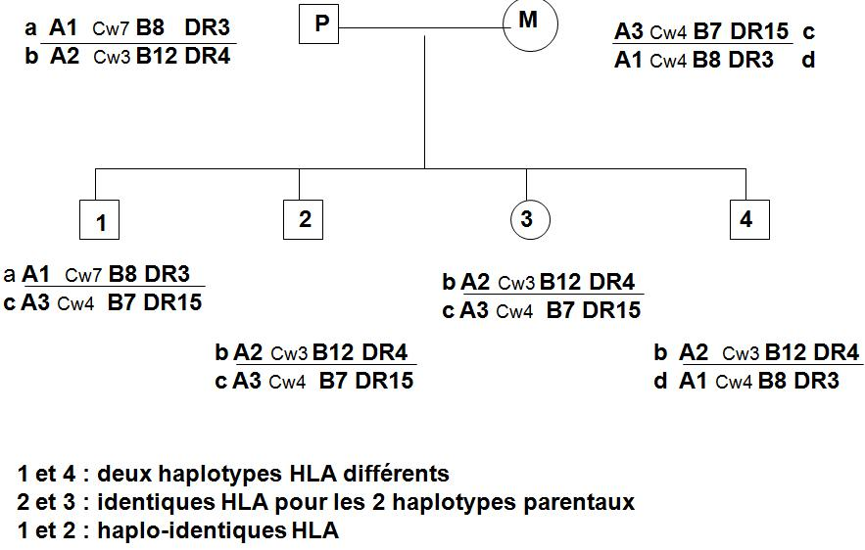
Transmission d’haplotypes HLA

Slide 49
Maladies
Susceptibilité et résistance
Association

Slide 50
Susceptibilité et résistance
HLA
Maladies
Effet
Classe I
B8
Tuberculose pulmonaire
Susceptibilité
B35
HIV
Susceptibilité
B53
Malaria
Résistance
B57
HIV
Résistance
Classe II
DRB1*1302
Hépatite B
Résistance
DRB1*1352
Malaria
Résistance
DRB1*1101
Hépatite C
Résistance
DRB1*04
Typhoïde
Résistance
DR2
Tuberculose pulmonaire
Susceptibilité
DR2
Lèpre
Susceptibilité
DR7
Hépatite B
Susceptibilité

Slide 51
Association
Maladies | Antigènes
Spondylarthrite ankylosante Maladie de REITER Polyarthrite rhumatoïde | B27
 | DRw4
Sclérose en plaques Myasthénie | A3, B7, Bw2, DRw2, B8 DRw3
Psoriasis | A1, B13, Bw37, Cw6
Maladie d’ADDISON Maladie de BASEDOW | Dw3, B8, Bw35
Maladie céliaque Hémochromatose Hépatite chronique active | A3, B8, Dw3, DRw3

Slide 52
conclusion
Fonction de reconnaissance et de présentation des peptides antigénique
Contrôle du rejet de greffes d’organes
Reflet du polymorphisme humain

